Slide 1
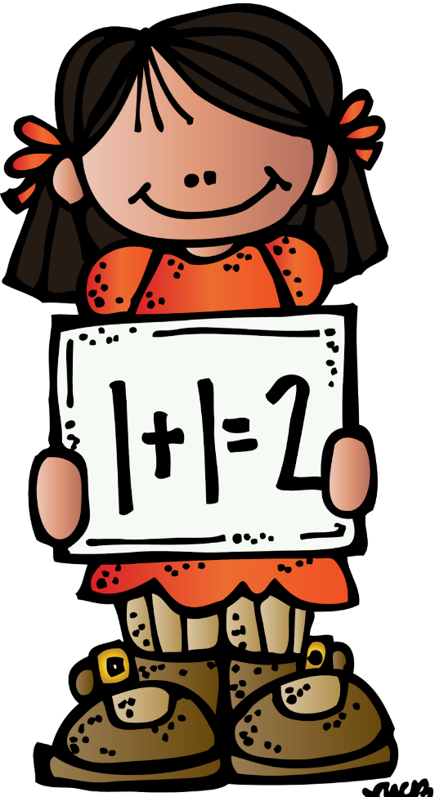
Woordsomme
28 April 2020

Slide 2
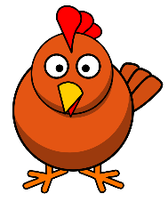
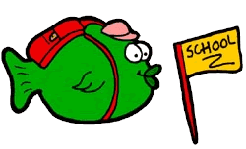
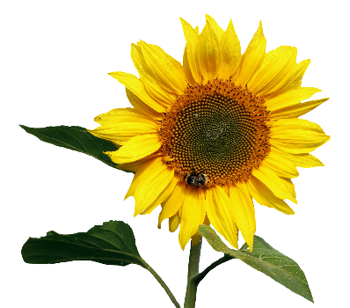
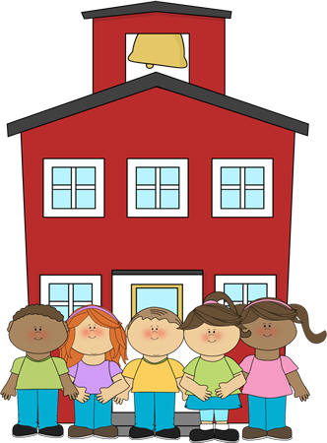
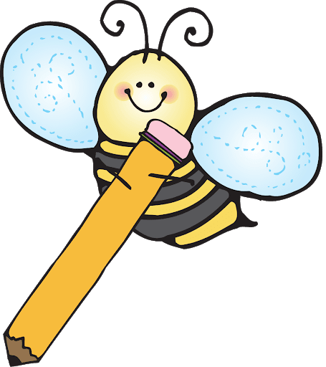
Goeie dag Gr. 2. Hoop dit gaan goed en dat julle hard werk!
Hier is ‘n paar woordprobleme wat ek wil hê julle moet uitwerk. Probeer eers self en kyk dan na die verduidelikings.
Daar is 7 dae in ‘n week. Hoe veel dae is daar in 5 weke?
Mamma plant wortels. Daar is 10 rye. In elke ry is daar 5 wortels. Hoeveel wortels is daar al te saam?
Daar is 24 kinders in die klas. Ons het handskoene nodig om ons te beskerm teen die virus. Hoeveel handskoene het ons nodig?

Slide 3
Daar is 7 dae in ‘n week. Hoe veel dae is daar in 5 weke?
Hoe werk ek die antwoord uit?
Stap 1: Is dit ‘n plus of ‘n minus som?
Ja, dis ‘n plus som.
Stap 2: Wat weet ek?
Daar is 7 dae in een week. Ek wil weet hoeveel is in 5 weke.
Satp 3: Nou werk ek dit uit:
Week 1
Week 2
Week 3
Week 4
Week 5
7 dae
7 dae
7 dae
7 dae
7 dae
35
Tel al die kolletjies. (Hulle verteenwoordig die dae)
My antwoord: 35 dae

Slide 4
Mamma plant wortels. Daar is 10 rye. In elke ry is daar 5 wortels. Hoeveel wortels is daar al te saam?
1
2
3
4
5
6
7
8
9
10
Hoe werk ek die antwoord uit?
Stap 1: Is dit ‘n plus of ‘n minus som?
Ja, dis ‘n plus som.
Stap 2: Wat weet ek?
Daar is 10 rye. Elke ry het 5 plante.
Satp 3: Nou werk ek dit uit:
Jy kan die rye met wortels teken.
Nou kan jy tel. Daar is stadige en vinnige manier om hierdie te tel. Die stadige manier is om elke wortel te tel. Wat sal die vinnige manier wees: Tel in…..
Jy kan in 5 tel.
5 + 5 + 5 + 5 + 5 + 5 + 5 + 5 + 5 + 5 =
50
Jou antwoord is: 50 wortels / plante

Slide 5
Daar is 24 kinders in die klas. Ons het handskoene nodig om ons te beskerm teen die virus. Hoeveel handskoene het ons nodig?
Hoe werk ek die antwoord uit?
Stap 1: Is dit ‘n plus of ‘n minus som?
Ja, dis ‘n plus som.
Stap 2: Wat weet ek?
Daar is 24 kinders in die klas. Ek weet ook elke kind het twee hande.
Satp 3: Nou werk ek dit uit:
Jy kan al die hande tel. Jy kan in twee tel.
Jy kan OOK maal met twee: 24 x 2 maal met twee is soos verdubbel
Jou antwoord is: 48 handskoene

